Slide 1
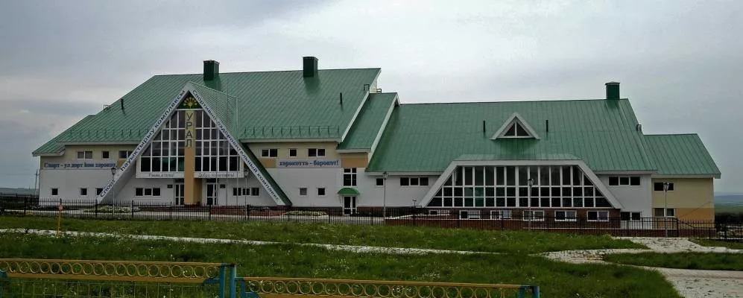
Спортивно-оздоровительный спорткомплекс «Урал»
д. Таваканово, Кугарчинский район

